Slide 1
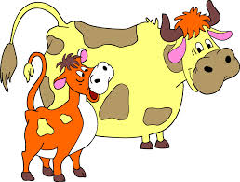
Проект «На лугу пасутся ко…»
ГБДОУ №11 Невского района СПБ
2 младшая группа
Воспитатели Э.В.Миллер
Н.Н.Кружкова

Slide 2
Актуальность темы обусловлена
Проблемой отсутствия интереса у детей к молоку , молочнокислым продуктам и напиткам ,содержащим молоко.
Нежеланием детей пить молоко по следующим причинам: наличие пенки, отсутствие в домашнем рационе малышей молока, невоспитанностью привычки к ежедневному приему молока.
Осознанием педагогов значимости применения игровых приемов, художественного слова, в часы приема пищи.

Slide 3
Цель проекта: Обогатить знание детей о молоке, как о ценном и полезном продукте для роста детского организма.

Slide 4
Задачи, реализуемые в проекте:
Для детей:
Усвоение необходимых элементарных знаний о молоке
Расширение представления о молочных продуктах
Воспитание желания пить молоко и напитки, содержащие молоко (кофе, какао, чай с молоком)
Для родителей:
Включать в рацион детского питания молоко, молочнокислые продукты, напитки, содержащие молоко.
Оказание помощи в создании копилки упаковок от молочных продуктов.
Участие в оформлении выставки: «Какое же разное ты молоко».
Разучивание потешек, стихов о молоке.
Для педагогов:
Дать детям представление о пользе молока.
Расширять знания детей о молочных продуктах.
Воспитывать у детей привычку пить молоко.
Познакомить детей с художественными произведениями о молоке.
Пропагандировать пользу молока среди родителей, детей.

Slide 5
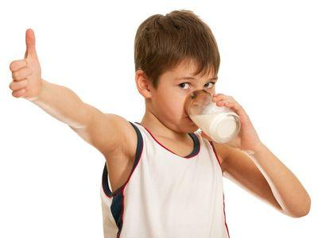
Ожидаемый результат:
Дети:
С удовольствием употребляющие в пищу молоко и молочные продукты;
Осознанно используют полученные знания в игровую деятельность

Slide 6
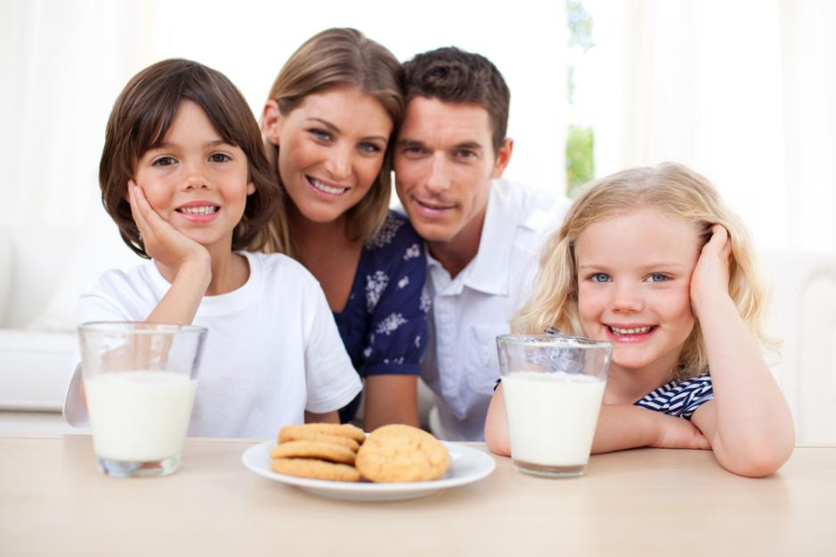
Участники проекта:
Воспитатели
Дети
Родители
Длительность: 25.03.14г. – 25.04.14г.

Slide 7
Подготовительный этап проекта:
№ | Мероприятия | Участники | Форма проведения | Сроки
1 | Подбор информации о молоке | Педагоги Родители | Анкета родителей «Пейте дети молоко…» Создание копилки, состоящей из принесенных детьми упаковок от молочных продуктов. | март
2 | Определение темы проекта, целей и задач, содержания | Педагоги Дети | Опрос, с целью выявить степень информированности детей перед началом проекта. | март
3 | Разработка плана мероприятий по теме проекта | Педагоги | Подбор и разучивание стихотворений о молоке и молочных продуктах | март
Практический выход: Написание проекта

Slide 8
Основной этап реализации проекта:
Содержание деятельности
Детей | Педагогов | Родителей
1 блок: информационно - позновательный
- Чтение Т.Зазуля «Кто живет на ферме», «Один день на ферме», Г.Скребицкого «Корова», Л.Воронкого «Кружка молока», - Беседы о домашних животных которые дают молоко. - Разучивание стихотворений, потешек, о молоке. | Подбор демонстрационного материала Тематический подбор литературы Создание картотеки стихов, потешек, загадок. Создание альбома «Пейте дети молоко». - Подбор художественной литературы. | Анкета для родителей: «Пейте дети молоко». -Подбор иллюстраций для создания альбома «Пейте, дети, молоко». - Просмотр мультфильма «Трое из Простоквашино»

Slide 9
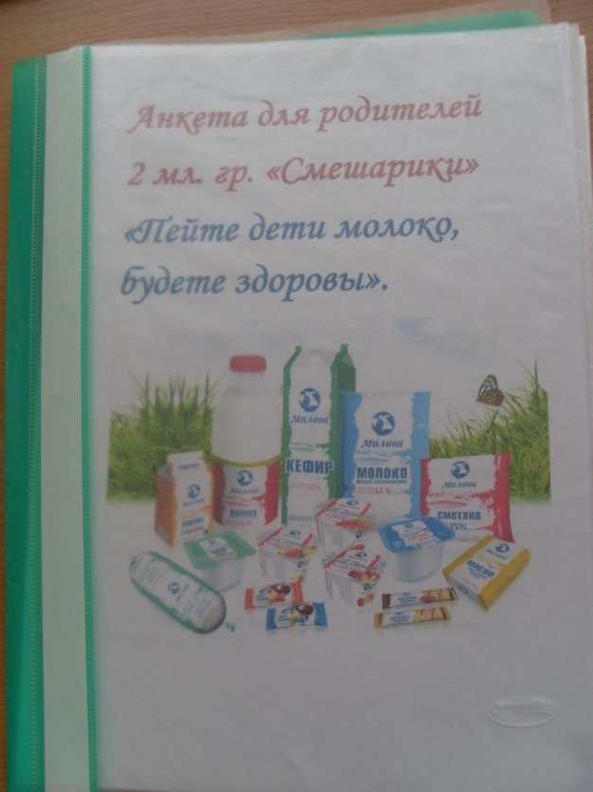

Slide 10
Содержание деятельности
Детей | Педагогов | Родителей
2 блок: игровой
Дидактические игры: «Пирамида здоровья», «Витаминка», «Ферма», «Четвертый лишний», «Разрезные картинки». Сюжетно-ролевые игры: «У бабушки в деревни», «Магазин молочной продукции»… Игра-загадка «Кто это». - Драматизация песни «На лугу пасутся ко…». | Организация предметно игровой деятельности. Подготовка дидактического материала. Оформление демонстрационного материала. - Атрибуты к играм. | Оказание помощи в изготовлении атрибутов к играм. - Создание копилки, состоящей из принесенных детьми упаковок от молочных продуктов для сюжетно – ролевой игры: «Магазин молочной продукции».

Slide 11
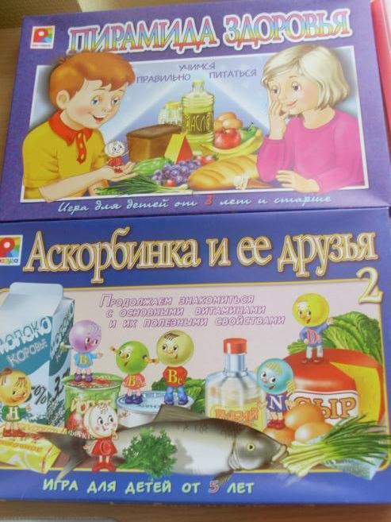
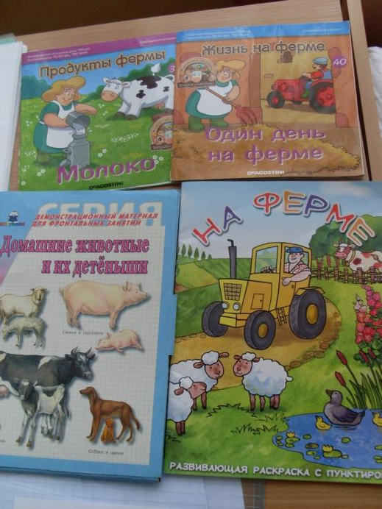
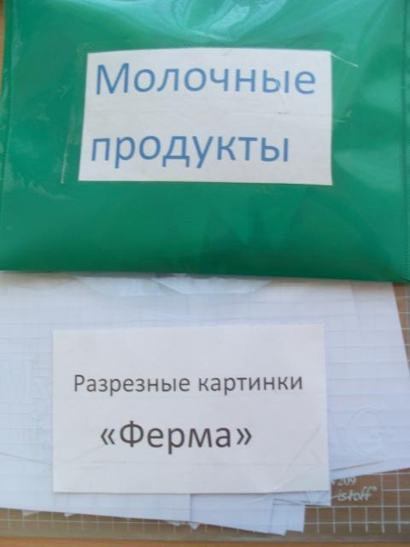
Дидактические игры

Slide 12
Копилка упаковок от молочных продуктов: «Магазин молочной продукции»

Slide 13
Содержание деятельности
Детей | Педагогов | Родителей
3 блок: продуктивный
Аппликация: «Красивый лужок для Буренушки». Лепка: «Сыр для мышонка». Рисование: «Буренушка». | Подготовка материала для продуктивной деятельности: изготовление образцов, шаблонов, трафаретов. | - Изготовление поделок для выставки: «Какое же разное ты молоко».
Практический выход: Выставка поделок «Какое же разное ты молоко». Итоговое мероприятие досуг: «Пейте, дети, молоко – будете здоровы!».

Slide 14
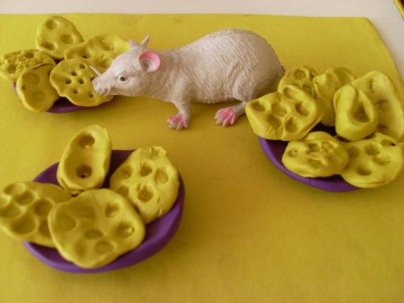
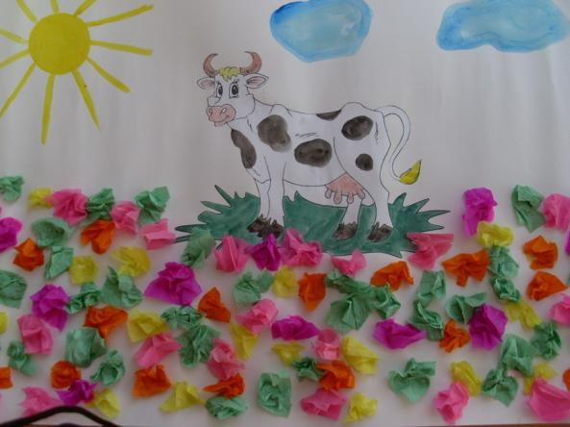
Продукт проекта

Slide 15
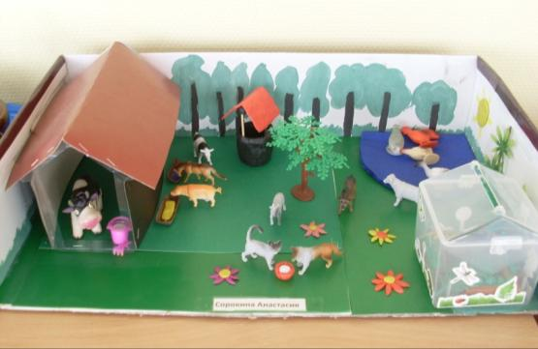
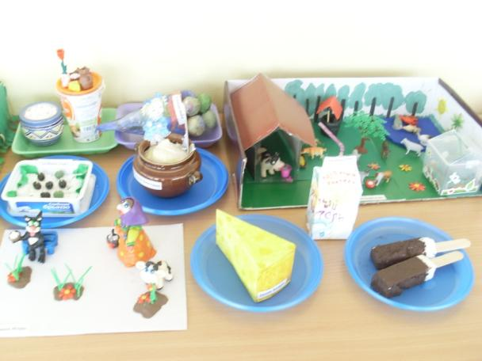
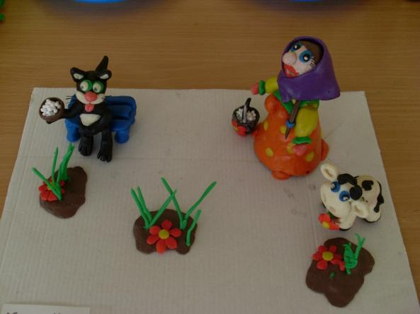
Выставка работ на тему: «Какое же разное, ты, молоко».

Slide 16
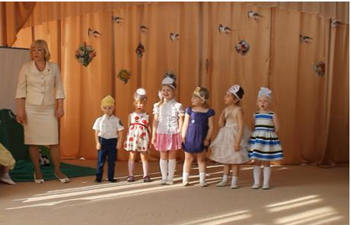
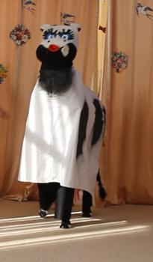
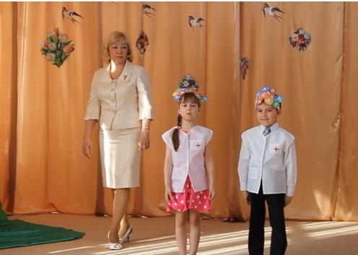
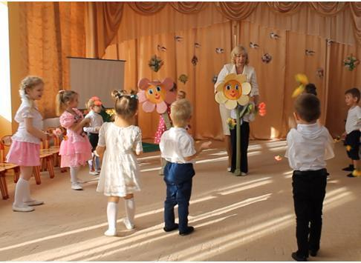
Итоговое мероприятие: «Пейте дети молоко - будете здоровы!»

Slide 17
Критерии:
Имеют знания о полезных свойствах молока и молочных продуктах.
Дети с большим желанием употребляют молоко и молочные продукты .
Переносят усвоенные знания в разные виды деятельности.

Slide 18
Мониторинг (до реализации проекта)

Slide 19
Мониторинг (после реализации проекта)

Slide 20
Спасибо за внимание!

